Slide 1





项目三 洞察职业世界
职业生涯规划与
创新赋能

Slide 2
目录
1
2
3
职业发展
趋势分析
职业环境
分析
职业信息
获取

Slide 3

任务二
职业环境
分析

Slide 4

任务二
职业环境分析
一、社会环境分析
每个人都处于社会这一庞大的环境体系之中，个人的生活与工作无一不受到社会环境的深刻影响。

Slide 5
任务二
职业环境分析
（一）政治环境
政治环境包括政治制度和政策方针。
经济环境包括国家经济发展的水平和阶段、经济制度、国家财政收支情况、收入水平和国际贸易等宏观经济环境。
（二）经济环境
文化环境是一个国家经过长期沉淀而形成的历史演变环境，它深刻影响着人们的道德观、价值观、行为习惯。
（三）文化环境
（四）科技环境
科学技术的发展日新月异，科技环境对职业发展的影响愈发显著。

Slide 6
任务二
职业环境分析
二、行业环境分析
分析行业环境：即分析该行业的发展现状、未来发展趋势及其在国民经济发展中的地位，以全面了解该行业。

Slide 7

任务二
职业环境分析
（一）行业的定义
要想从事某一行业的工作，首先需要了解该行业的定义。不同的人或行业组织对同一行业有不同的定义。

Slide 8
任务二
职业环境分析
（二）行业的发展阶段
大学生应该清楚地了解一个行业是处于起步阶段、快速发展阶段、稳定阶段还是衰退阶段。

Slide 9
任务二
职业环境分析
（三）行业的细分领域
行业是大类，其中还可以细分出不同的小类，对行业各领域的详细了解可以帮助大学生更好地掌握和理清行业发展脉络。

Slide 10
任务二
职业环境分析
（四）行业对人才的需求
大学生在选择某一行业之前，应该先了解该行业对人才的需求，比如哪些类型的人才需求量大，哪些已经达到饱和。

Slide 11
任务二
职业环境分析
（五）具有代表性的企业或个人
大学生可以详细了解行业内的龙头企业和杰出人物，因为这些企业和个人往往具有突出的行业特点和优势，通过对他们的了解，大学生可以进一步加深对整个行业的认识。

Slide 12
任务二
职业环境分析
（六）行业的入行条件
入行条件指一个职业在发展过程中总结出的对新入行人员的要求，只有具备了入行条件，大学生才能更好地选择自己的目标职业。

Slide 13
任务二
职业环境分析
（七）权威人士的评估
大学生可以查阅权威人士对该行业的分析与评估报告。

Slide 14
任务二
职业环境分析
（八）与行业一般从业者的交谈
对于大学生来说，访问行业的专业人员或权威人士可能较难，但与该行业的一般从业者进行交谈则比较容易。

Slide 15

任务二
职业环境分析
三、企业环境分析
企业环境分析：指大学生通过理论分析和实践调研，对自己心仪的企业进行的全方位解读。

Slide 16

任务二
职业环境分析
（一）企业实力
企业的综合实力体现在多个维度，包括其在社会中所处的地位、享有的声望、产品在市场中的表现、涉足的发展领域、未来的发展前景、制定的战略目标及自身的生命力等。

Slide 17

任务二
职业环境分析
（二）领导人
企业领导人作为企业的掌舵者，其能力、眼光、手段、价值观念等都是大学生在选择企业时不容忽视的重要因素。

Slide 18
任务二
职业环境分析
（三）企业文化
企业文化是企业在长期经营过程中形成的价值观念、经营理念、行为规范等的总和。

Slide 19
任务二
职业环境分析
（四）企业制度
选择自己满意的企业制度，其中要考虑到企业的福利制度、工作制度、管理制度、用人制度、培训制度、升迁制度等。

Slide 20

任务二
职业环境分析
四、岗位环境分析
岗位环境分析是对岗位本身及其发展影响因素的全面调研。

Slide 21
任务二
职业环境分析
（一）岗位描述
岗位描述主要包含三个关键部分，即岗位的清晰定义、具体工作内容及从业人员必须具备的素质。

Slide 22
任务二
职业环境分析
（二）岗位晋升通道
岗位是根据职能的具体需要而划分的，因此在同一部门、同一职能中必然存在多个类似的岗位，而了解这些岗位的晋升通道就为大学生岗位轮换、岗位转换、职务晋升等带来了极大的便利。

Slide 23
任务二
职业环境分析
（三）岗位要求
岗位的通用要求与不同背景下对工作的具体定义构成了对岗位的最终描述。

Slide 24
任务二
职业环境分析
（四）个人与岗位的差距
当大学生对岗位要求有了全面且深入的认识后，就需要对自身与岗位要求之间的差距进行量化评估，并针对性地弥补这些差距。

Slide 25
任务三
职业信息
获取

Slide 26

任务三
职业信息获取
一、行业、职业、用人单位
要了解一个工作岗位，不能孤立地了解它本身，还需要将其置于行业、职业和用人单位中，进行系统、全面的考量。

Slide 27
任务三
职业信息获取
（一）确定行业
了解自己以后希望从事的职业所属的行业领域，不仅能帮助大学生认识未来可能接触的行业或职业，还能使大学生在了解的过程中明白自己是否真正喜欢或者适合该行业、该职业，这对其职业生涯规划方案的制定与完善有很大的帮助。

Slide 28
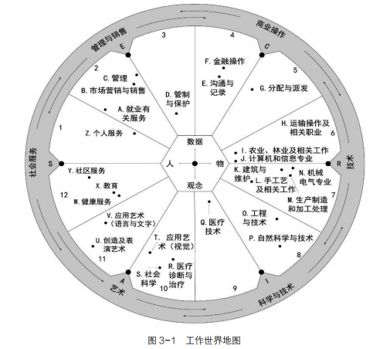
任务三
职业信息获取
（二）确定职业类型

Slide 29
任务三
职业信息获取
（三）了解用人单位
用人单位是指能运用劳动力组织生产劳动，并向劳动者支付报酬的单位组织。

Slide 30

任务三
职业信息获取
二、职业发展通道
所谓职业发展通道，就是用人单位为内部员工设计的成长与晋升管理方案。职业发展通道给从业者展示了晋升的方式与机会，为其指明努力方向。

Slide 31
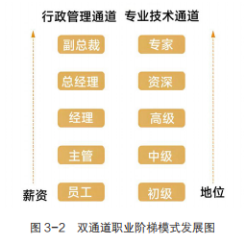
任务三
职业信息获取
（一）双通道职业阶梯模式
双通道职业阶梯模式是指在公司组织中有两种发展方向，每种方向都对公司组织有不同的作用。

Slide 32
任务三
职业信息获取
（二）多通道职业阶梯模式
随着社会经济的不断发展，企业的组织形式逐渐细化，一些企业内部的职业生涯发展通道发展到了三条或以上，多通道职业阶梯模式应运而生。

Slide 33
项目三 洞察职业世界
谢谢观看

